Slide 1
URGENSI PENELITIAN TEOLOGIS DALAM MENGELOLA SUMBER DAYA ALAM DAN LINGKUNGAN HIDUP
Prof. Dr. Ir. John E.H.J. FoEh
KULIAH UMUM:
SEKOLAH TINGGI AGAMA KRISTEN NEGERI
TANA TORAJA, SULAWESI SELATAN
18 Agustus 2015

Slide 2
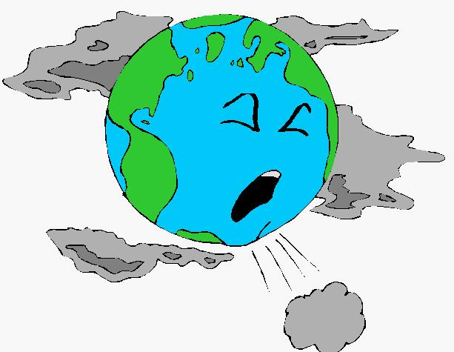
DEGRADASI SDA & LH SAAT INI:
Sekedar bencana alam?
Kemerosotan Etika Lingkungan dan Keserakahan Manusia?
Pertumbuhan Ekonomi dan Pertambahan Jmlh Penduduk?
Kemiskinan vs Kekayaan (Affluenza)?, dll
Atau karena Kemarahan Tuhan?

Slide 3
KLASIFIKASI SDA
CYCLE RESOURCES
AIR
HUTAN
TANAH
MINERAL
Air Asin
Air Tawar:
Permukaan
Tanah
Es/Salju
Atmosfer
H. Lindung
H. Produksi
H. Suaka alam
H.Wisata
H. Taman Nasional
Strategis (A)
Vital (B)
Lain (C)
Kepemilikan
Penggunaan

Slide 4

PERHATIAN !
SDA & LH
ANUGERAH TUHAN YANG LUAR BIASA ITU, SEKARANG TELAH “TERDEGRADASI” BAIK KUANTITAS MAUPUN KUALITASNYA

Slide 5
LIHATLAH
DAMPAK “SALAH URUS”
SDA & LH DIMAKSUD, BAIK DI INDONESIA MAUPUN DI BELAHAN DUNIA LAINNYA

Slide 6
DINAMIKA KEPENDUDUKAN, PERKEMBANGAN EKONOMI & PERTUMBUHAN INDUSTRI MENYEBABKAN:
Degradasi Lingkungan Alam
Degradasi Lahan & Hutan
Banjir & Kekeringan
Sampah, Limbah, BBB
Pencemaran Udara dan Air (Sungai, Danau, Laut)
Permintaan Lingkungan Buatan, dll

Slide 7
ISU-ISU STRATEGIS
Kemerosotan SDA & Perubahan Lingkungan Hidup Global semakin mengancam kualitas lingkungan biosfer, indikatornya:
Perubahan pola iklim
Kerusakan keaneka-ragaman hayati menurun
Suhu bumi meningkat
Penipisan Lapisan Ozon
Radiasi, dll

Slide 8
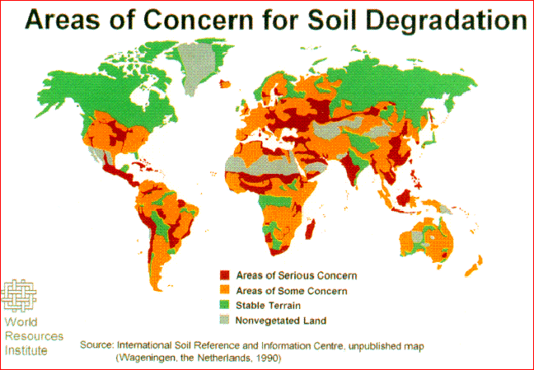
http://www.icrisat.org/gt-aes/TATA/images/concern.gif

Slide 9
Muncullah berbagai Bencana !
Bencana adalah peristiwa atau rangkaian peristiwa yang mengancam dan mengganggu kehidupan dan penghidupan masyarakat yang disebabkan, baik oleh faktor alam dan/atau non-alam maupun faktor manusia sehingga mengakibatkan timbulnya korban jiwa manusia, kerusakan lingkungan, kerugian harta benda, dan dampak psikologis.
(UU 24/2007)
9

Slide 10
BENCANA DAN PENYEBABNYA SALING BERKAIT SATU DENGAN LAINNYA:
Geologi:
  Gempabumi, tsunami, longsor, gerakan tanah
Hidro-meteorologi:
  Banjir, topan, banjir bandang,kekeringan
Biologi:
  Berbagai penyakit manusia, penyakit tanaman dan hewan
Teknologi:
  Kecelakaan transportasi, polusi industri
Lingkungan:
  Kebakaran, perambahan dan penggundulan hutan, pencemaran & kerusakan biota laut
Sosial:
  Konflik dan tumpang tindih penggunaan lahan, terrorisme, dll.
10

Slide 11
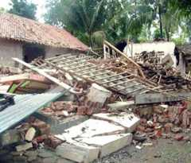
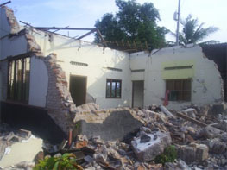
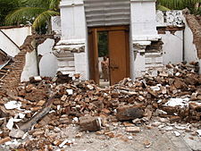

Dampak Bencana Gempa Bumi: Contoh DIY (3.098 orang tewas)

Slide 12
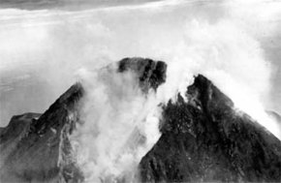
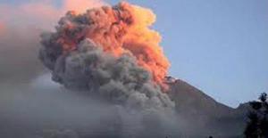
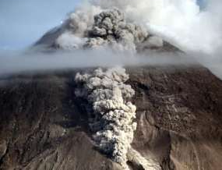
Kawah Merapi terbentuk karena Letusan 1930 (letusan terbesar pada abad XX, korban 1369 org).
Tahun 2010, terjadi lagi letusan yang menelan korban harta benda yang tidak sedikit.
25 orang korban tewas yang tidak mengungsi.

Slide 13
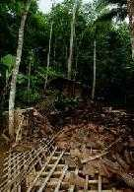
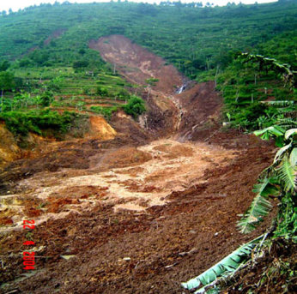
TANAH LONGSOR DI BERBAGAI KAWASAN DI INDONESIA

Slide 14
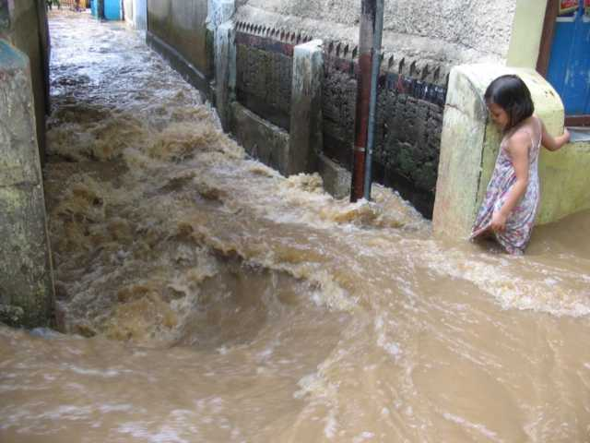
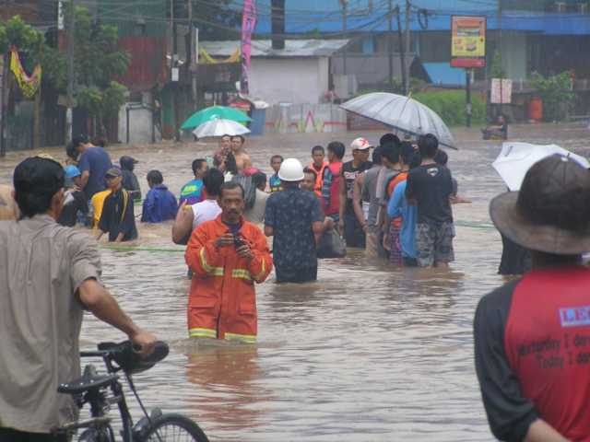
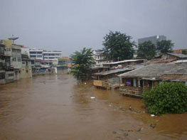
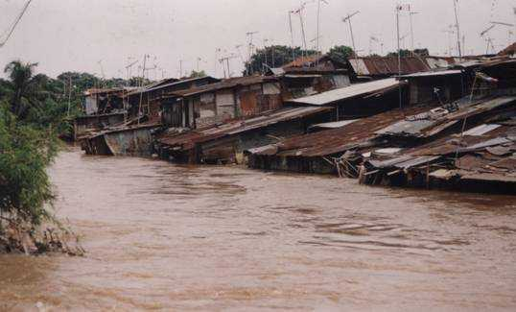
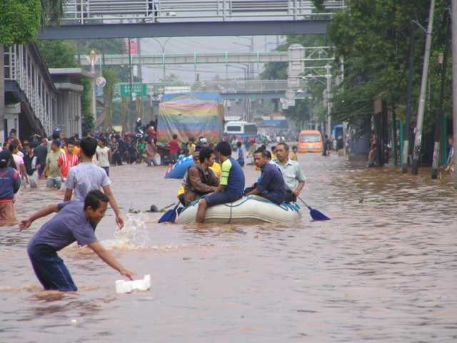
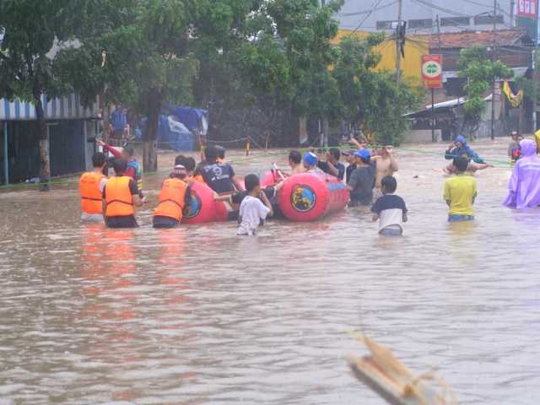
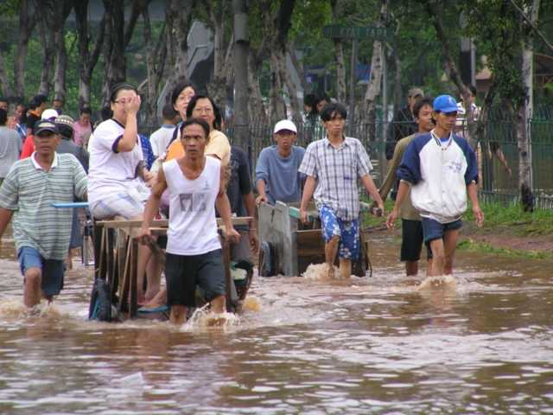
BANJIR

Slide 15
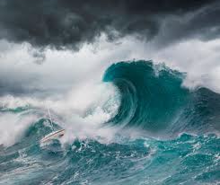
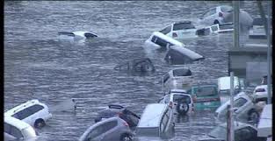
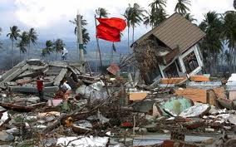
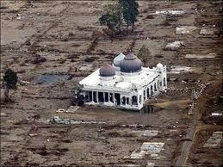
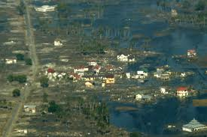
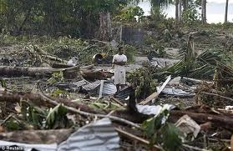
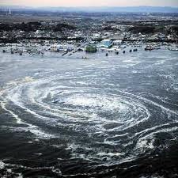
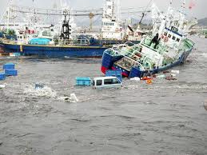
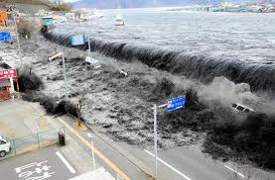
BENCANA TSUNAMI DI ACEH, NIAS & MENTAWAI:
(Korban ribuan jiwa, harta benda ludes)

Slide 16
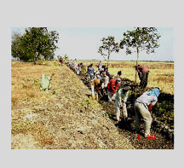
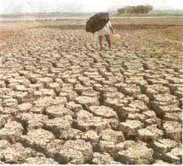
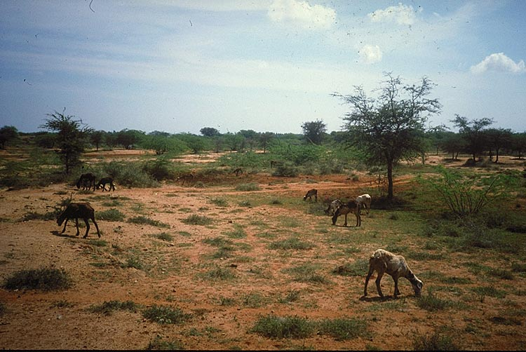
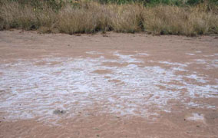
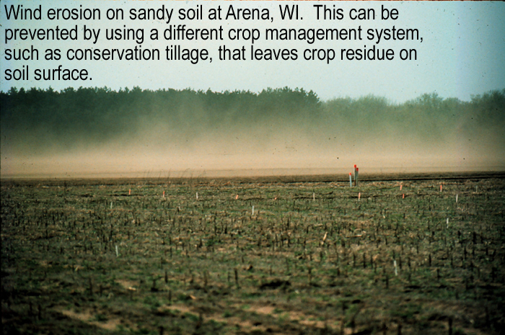
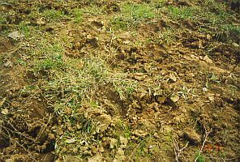
BENCANA KEKERINGAN & KERUSAKAN TANAH

Slide 17
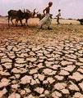

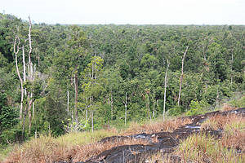
Air semakin langka, kehidupan semakin sengsara.
Berbagai upaya dilakukan untuk menyelamatkan BUMI dengan hasil yang tidak atau belum jelas.

Slide 18
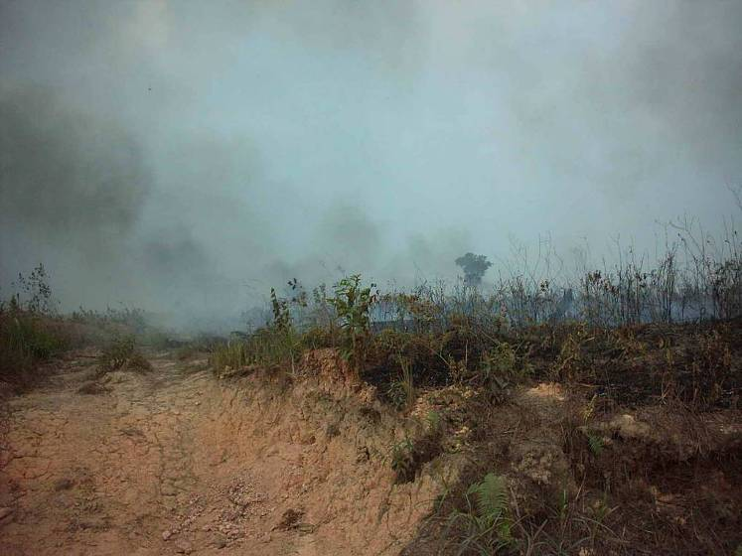
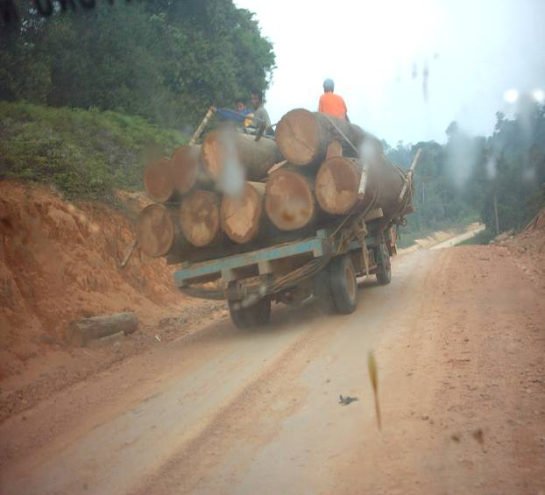
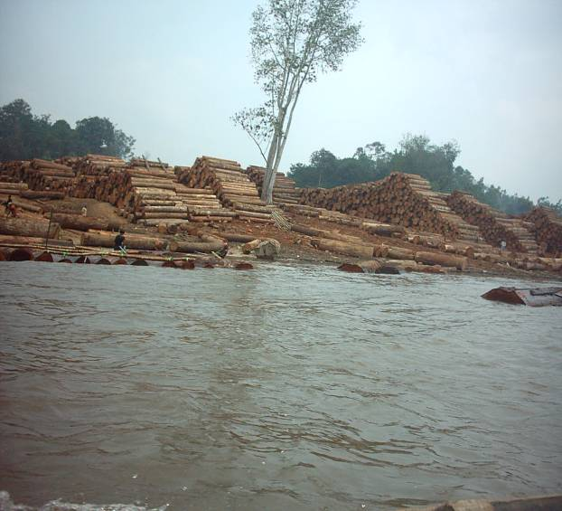
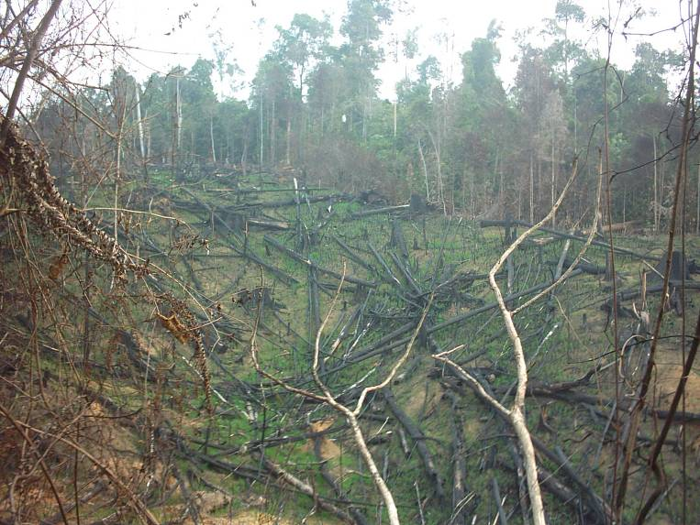
AKTIFITAS ILLEGAL DI DALAM KAWASAN HUTAN
Penebangan Liar
Pencurian Kayu
Perambahan Hutan
Perladangan Liar
Pengembalaan Liar

Slide 19
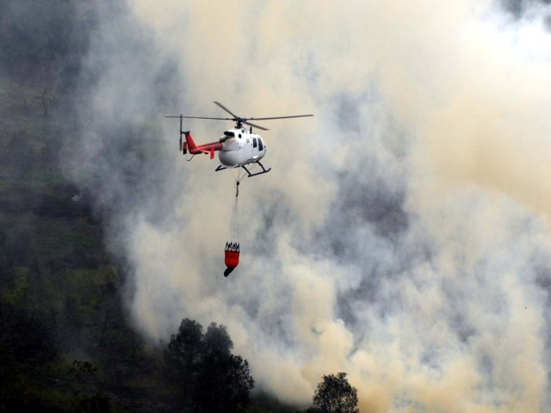
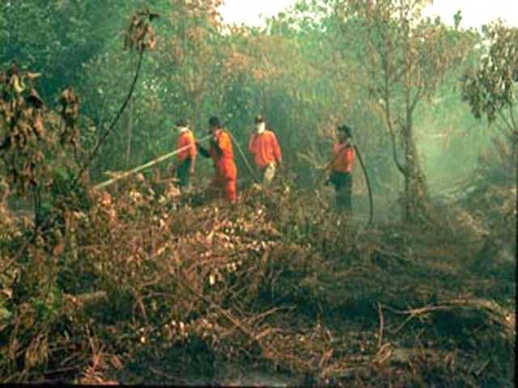
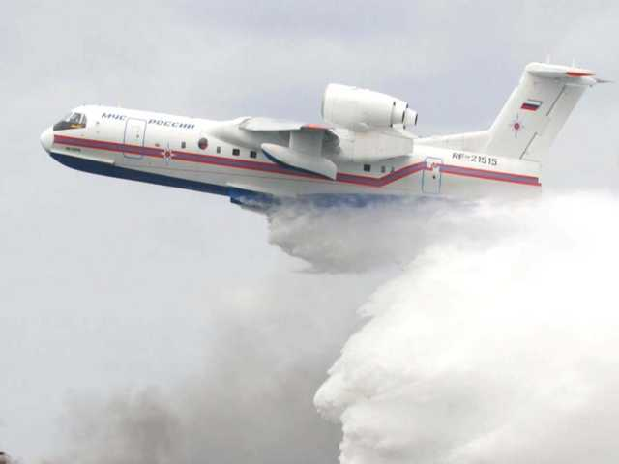
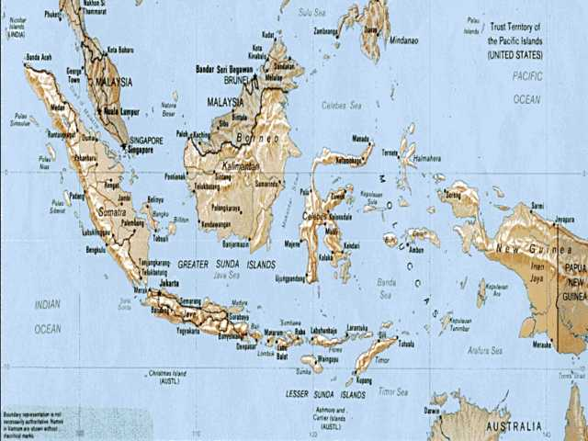
KEBAKARAN HUTAN DAN RUSAKNYA EKOSISTEM
Memadamkan kebakaran hutan
Daerah Rawan Kebakaran Hutan

Slide 20
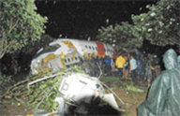
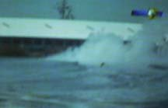
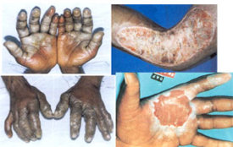
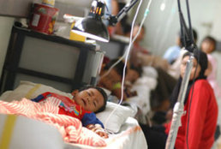
Bahaya/Dampak Teknologi
Kecelakaan Pesawat
Semburan lumpur Sidoarjo
Akibat Radiasi Nuklir / Radioaktif
Korban Flu Burung

Slide 21
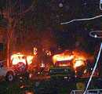
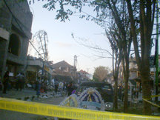
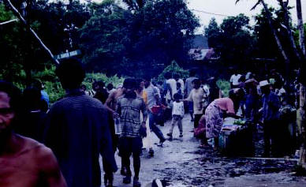
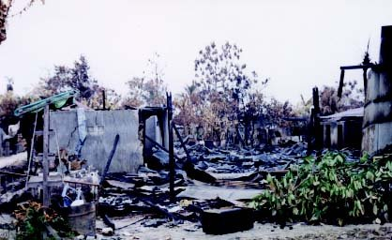
TEROR & KONFLIK SOSIAL:

Slide 22


FAKTOR-FAKTOR LAIN PENYEBAB PERUBAHAN IKLIM
Pencemaran dari Pabrik-pabrik
  Degradasi lahan
  Polusi air & udara
  Masalah kesehatan
Pertanian berkontribusi pada pemanasan global
  Dekomposisi tanaman menghasilkan CO2
  Sawah & kotoran ternak memproduksi gas metan
  Gas lain (NO) dari pupuk, dsb.

Slide 23




Contoh-contoh “Sumber Pencemaran Lingkungan”

Slide 24




Pencemaran Asam (mercuri) dari pertambangan
Sediment transport

Slide 25

Akibat Dari Global Warming
Dampak Terhadap Pertanian:
  Banjir, terutama pada lahan dekat dan sekitar pantai.
  Menurunkan produktivitas hasil
  Meningkatkan CO2, mengacaukan pertumbuhan tanaman serta merusak efisiensi penggunaan air
  Meningkatkan cuaca ekstrim
  Meningkatkan hama dan penyakit
  Merobah zona iklim, misalnya jika;
      Afrika Utara “bagus” ….. maka
      Amerika Utara “buruk”

Slide 26




Kabut Asap Polusi
Es di kutub mencair
Suhu udara tinggi di perkotaan
Hujan Asam

Slide 27

Mekanisme Terjadinya Efek Rumah Kaca

Slide 28


Slide 29
Emisi global per sektornya
Disebut juga LULUCF (landuse, landuse change, forestry atau penggunaan lahan, perubahan peruntukkan lahan, kehutanan)
  Sumber: Stern’s Slide

Slide 30
Perbandingan Emisi GRK 2000
(kerusakan hutan, kebakaran, dll.)

Slide 31


Slide 32

Dampak Emisi Rumah Kaca pada lingkungan

Slide 33
Perkiraan dampak perubahan iklim
Perubahan suhu global (relatif terhadap pre-industrial)
0°C
1°C
2°C
3°C
4°C
5°C
Pangan
Gagal panen di banyak daerah, terutama di kawasan yang baru berproduksi
Kemungkinan naiknya panen di daerah lintang tinggi
Gagal panen di daerah biasa berproduksi
Air
Berkurangnya ketersediaan air di banyak daerah, terutama di Mediterrania dan Afsel
Kenaikan muka air laut di kota utama (Indonesia)
Glasier menghilang – ketersediaan air terancam
Ekosistem
Kerusakan menyeluruh pada terumbu karang
Kenaikan jumlah spesies yang punah
Kejadian cuaca ekstrim
Naiknya intensitas badai, kebakaran hutan, kekeringan, banjir dan gelombang panas
Resiko dari perubahan mendadak & besar
Naiknya resiko dari perubahan mendadak dari iklim global

Slide 34


Kerusakan SDA & LH,
Bisakah dicegah atau dihentikan?
PASTI BISA!!!

Slide 35





Reforestasi/Aforestasi lahan kritis

Slide 36




Pengelolaan pengairan & saluran irigasi

Slide 37
PERTAHANKAN SIKLUS HIDROLOGI: E = P
(SALVATO, 1972)
MATAHARI
UAP AIR DLM ATM
UAP AIR DLM TRANSPORTASI
Kondensasi
AWAN
AWAN HUJAN
PROSES PEMINDAHAN BHN LEPAS HSL PELAPUKAN & EROSI OLEH AIR, ANGIN & ES
SUMUR
POMPA
PRESITIPASI HJN, EMBUN, SALJU
EVAPORASI WAKTU JATUH
EVAPORASI DARITANAMAN
EVAPORASI DARI TANAH
TRANSPIRASI DARI TANAMAN
UDARA HANGAT
INFILTRASI
SUMUR BOR
ALIRAN PERMUKAAN
EVAPORASI DARI
PERMUKAAN AIR
TANAH
SUMUR GALIAN
TANAH LIAT
MATA AIR
AIR TANAH
PERKOLASI : PROSES MENYARING MLL PORI HALUS/ PERESAPAN AIR MLL TNH
DANAU, LAUT
BATU-BATUAN

Slide 38




Penanaman bakau (manggrove) → seawall

Slide 39



Rehabilitasi Terumbu Karang → Penyerapan CO₂ di laut
Pemutihan terumbu karang
Rehabilitasi terumbu karang

Slide 40








Penyesuaian pola tanam dan penggunaan bibit pilihan

Slide 41


Penyesuaian perencanaan infrastruktur
Teknologi ramah lingkungan (zero waste technology)
Green building
Pengolahan sampah
Penggunaan energi ramah lingkungan
Perluasan ruang terbuka hijau (RTH)
dll

Slide 42




Pemahaman perubahan cuaca ekstrim dan perubahan iklim untuk masyarakat umum (GEREJA)

Slide 43
RISET TEOLOGIS APA YANG BISA DILAKUKAN ?
Aplikatif pada semua aspek SDA & LH
Etika Lingkungan & Kepedulian manusia
Kesalahan penafsiran ayat-ayat Alkitab
Perilaku konsumtif manusia
Kemiskinan dan kemerosotan moral
Penghargaan manusia kepada sesama ciptaan Allah
KKN dan peranan pemerintah/swasta
Peranan Gereja dalam Kampanye sosial
UU dan Peraturan serta Kebijakan Pemerintah
DLL

Slide 44










KESIMPULAN PENYEBAB PERMASALAHAN:
Akibat Ulah Manusia
(sumber: Panel Antar Pemerintah - IPCC, 2500 ilmuwan)

Slide 45
SEGERA MULAI DENGAN ETIKA LINGKUNGAN HIDUP UNTUK MENGATASI GAYA HIDUP KONSUMTIF:
Bumi dan alam raya yang Tuhan karuniakan kepada manusia dan segala ciptaannya, kini telah berada dalam suatu kondisi yang sangat memprihatinkan.
Jika di awal penciptaan, keserakahan menyebabkan manusia jatuh dalam dosa maka saat ini –dengan gaya affluenza (gaya hidup konsumtif) yang tidak lagi mempertimbangkan azas kegunaan dan keseimbangan ekologis – maka kondisi bumi menjadi semakin kritis.
Salah satu model etika terapan dalam upaya penyelamatan SDA dan LH, adalah apa yang disebut dengan “green paradigm” yang menanwarkan “green consumption”.
GEREJA HARUS MEMULAI DARI SINI, SEKARANG!

Slide 46
Hal-hal yang harus segera diteliti dari
Aspek Teologis:
Perbedaan pemahaman tentang; Antroposentrisme, Biosentrisme & Ekosentrisme
Hubungan Gereja, Masyarakat dan Agama-agama terkait Keselamatan SDA dan LH yang pada gilirannya juga menyangkut KESELAMATAN UMAT MANUSIA
Penguatan kearifan lokal di berbagai tempat dari sisi Teologi yang benar.
Manusia diarahkan pada kebijaksanaan penggunaan SDA yang terbatas tanpa melupakan generasi berikut
Pemahaman teologis tentang SDA & LH disediakan bukan untuk manusia saja, melainkan juga untuk makhluk hidup yang lain.

Slide 47
Gereja meneliti aspek teologis dari hal-hal berikut ini:
  Menciptakan budaya untuk mencintai dan memelihara sumberdaya alam di sekitar lingkungan kita.
  Mengurangi sampah dapur dan membiasakan membuang sampah pada tempatnya
  Tidak melakukan kebiasaan memburu binatang langka serta menghentikan kebiasaan mengoleksi binatang demi kepentingan pribadi
  Mengampanyekan penggunakan peralatan rumah tangga yang ramah lingkungan serta mendukung gerakan go green.
  Menghemat pemakaian kertas dan plastik
  Menghemat dalam penggunaan air tanah
  Menghemat penggunaan energi (listrik, BBM, gas, dll)
  Selalu menggunakan prinsip 4R (Reduce, Re-use, Recycle, Repair)
  Berpartisipasi aktif dalam kampanye pelestarian lingkungan hidup.
  Meningkatkan pemanfaatan sumberdaya terbaharukan untuk kebutuhan energi.
  Penggantian teknologi yang tidak merusak ozon.
  Menggunakan predator alami untuk membasmi hama tanaman.
  Pemberdayaan taman kota dan lingkungan buatan lainnya
  Pemanfaatan limbah pertanian dan peternakan sebagai pupuk organic, dsb.

Slide 48
DALAM KAITAN DENGAN OVER CONSUMPTION, PERHATIKAN KEY ISSUES AND RISKS BERIKUT:
Ancaman berbagai penyakit karena impor bahan makanan masih berlangsung dan terus meningkat.
Di Inggris, setiap tahun memberi makan ternak dalam jumlah yang cukup besar untuk memberi makan 250.000.000 orang
Seandainya orang Amerika mengurangi konsumsi daging mereka hingga 10%, hal itu dapat menghemat 12.000.000 ton padi-padian yang cukup untuk memberi makan 60.000.000 orang (jumlah penduduk Britania Raya)
Seandainya semua orang Amerika menjadi vegetarian, maka hal itu akan menghemat padi-padian yang dapat memberi makan 600.000.000 orang (jumlah penduduk India)
1/3 hasil panen gandum dunia dan lebih dari 90% kacang kedelai digunakan untuk pakan ternak.
Biji-bijian yang saat ini dimakan hewan ternak cukup untuk memberi 2 miliar makan orang.
John FoEh

Slide 49
Diperlukan 10 kg pakan untuk memproduksi 1 kg daging sapi.
4 hingga 5,5 kg biji-bijian untuk menghasilkan 1 kg daging babi.
2,1 hingga 3 kg biji-bijian utk menghasilkan 1 kg daging unggas.
Konversi ke biji jagung, produktivitas / ha = 3,5 ton, target dgn jenis hibrida 6 ton biji/ha.
Jadi untuk memproduksi 1 ekor babi dgn berat 100 kg dibutuhkan sekitar 500 kg biji jagung atau setara dengan sekitar 0,125 Ha lahan jagung.
Kebutuhan air per ekor babi dewasa adalah 50 l / kepala / hari
Konsumsi daging nasional per kapita / tahun = 14,6 kg, untuk NTT misalnya hanya 1,6 kg/kapita/tahun untuk daging sapi dan 4,2 kg/kapita/tahun daging babi.

Slide 50
RISET TEOLOGIS TENTANG PEMBANGUNAN BERKELANJUTAN
EKONOMI
SOSIAL
LINGKUNGAN
HIDUP
Selaras, Serasi, Seimbang

Slide 51
PENUTUP
Masalah Lingkungan → Masalah Manusia
Solusi Lingkungan → Perubahan Sikap
dan Perilaku
1. Nyata
2. Mudah
3. Murah
4. Sekarang

Slide 52

Gereja dan Penelitian Aspek Teologis
pada hakekatnya; harus bisa mengantar umatnya untuk berdamai dengan alam dan lingkungan sesama ciptaan sehingga ekosistemnya tetap berada dalam “keseimbangan” sebagaimana awal penciptaan.

Slide 53

TERIMA KASIH
SELAMAT MENELITI DARI ASPEK TEOLOGIS

Slide 54
SUMBER REFERENSI:
Armi Susandi, 2010. Adaptasi Perubahan Iklim. Sesi 3 TOT and Workshop, Ikatan Alumni ITB for GCC.
CIFOR, 2010. Pedoman CIFOR tentang Hutan, Perubahan Iklim dan REDD. Center for International Forestry Research, Bogor.
Digging Deeper: Decoding REDD+ Trouble in Forest? Carbon, Conflict and Communities. RECOFTC, Bangkok 2010.
Iwan Wibisono, 2008. Forest Climate Policy Coordinator, Program Iklim dan
Energi. WWF-Indonesia.
Leathers & Foster, 2004. Agricultural Production and the Environment. The World Food Problem. http://www.lastfirst.net/images/product/R004548.jpg.
Newby E. John, 2007. Perubahan Iklim Sedang Terjadi Saat Ini. WWF-Canon Teks di http://www.wwf.or.id/powerswitch/index.php/page=ps iklim
Promotor KPKC, 2002. Pemanasan Global dan Perubahan Iklim. Roma.
Stern Nicholas, 2007. Ekonomi dari Perubahan Iklim. DPR-RI, Jakarta.

